Slide 1
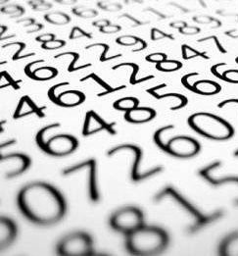
Представление информации, языки, кодирование
10 класс
Дата: 12 сентября 2017 г.
§ 2
Раздел: Информация

Slide 2
Повторение
Какие существуют основные философские концепции информации?
Как представляет информацию функциональная концепция?

Slide 3
Повторение (проведите линии)
Информация:
Генетика
01000001 – Буква «А»
Кибернетика
Сигнал, поступающий от головного мозга к мышцам руки
Нейро-физиология
Сигнал, поступающий от пульта к телевизору
Теория информации
Цвет глаз, передающийся от отца к сыну

Slide 4
Вы наверняка знаете, что:
Развитие языка => развитие человека
Благодаря записям информация передается во времени
Языки:
Естественные: русский, английский…
Формальный: математическая символика, ноты…

Slide 5
Письменность и кодирование информации
Кодирование – процесс представления информации, удобный для ее хранения и (или) передачи. • Декодирование – процесс обратный кодированию.

Slide 6
Цели и способы кодирования
Шифрование | Засекречивание информации
Стенография | Быстрый способ записи
Телеграфный код | Передача по техническим каналам связи
Системы счисления | Выполнение математических вычислений

Slide 7
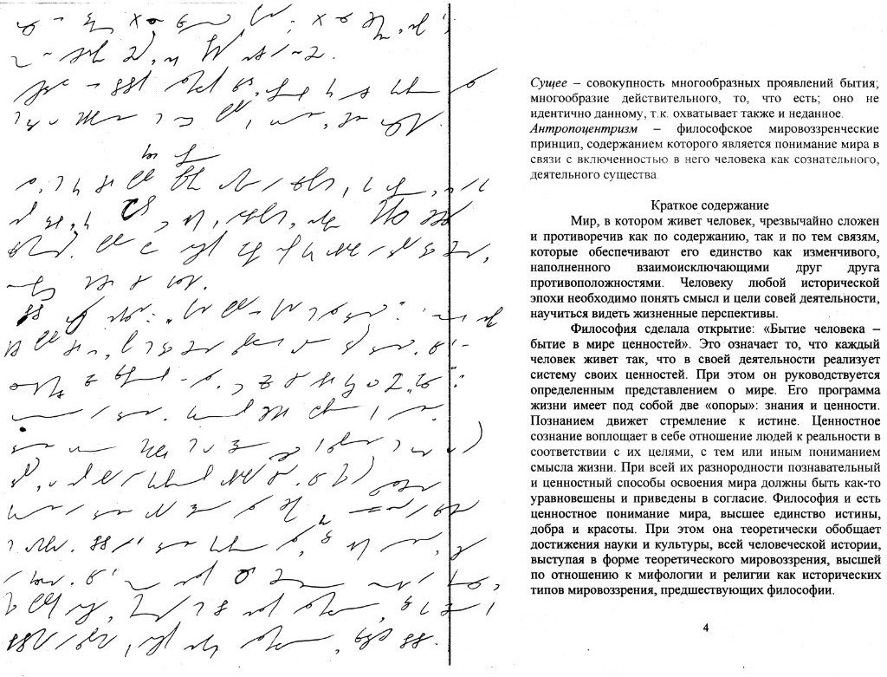
Стенография
Стенография – это быстрый способ записи устной речи.

Slide 8
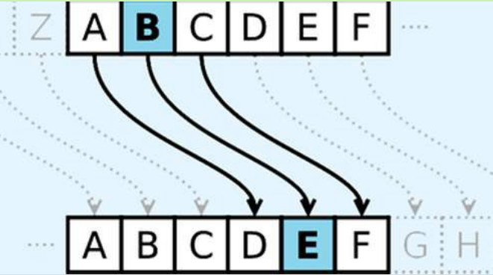
Шифрование
Шифрование – это процесс превращения открытого текста в зашифрованный, а дешифрование – обратный процесс.

Slide 9
Шифрование
Методами шифрования занимается наука криптография

Slide 10
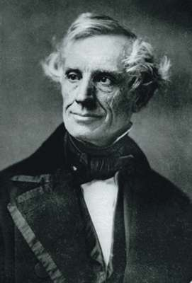
Самюэль Морзе
Самюэль Финли Бриз Морзе • 1791 – 1872 • США 1837 год – изобретение телеграфа, первое техническое средство передачи информации

Slide 11
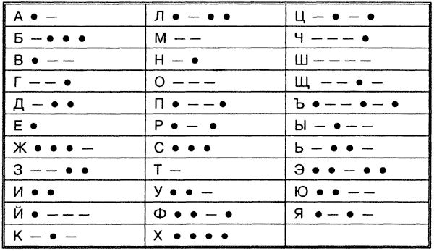
Телеграфный код
Азбука Морзе. • Неравномерный код. (переменная длина кода разных букв) • Троичный код. Точка, тире, пауза.

Slide 12
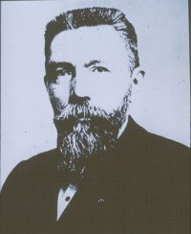
Код Бодо
• Жан Морис Эмиль Бодо • 1845 – 1903 • Франция

Slide 13
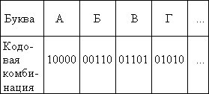
Телеграфный код
Код Бодо • Равномерный (5бит) • Двоичный

Slide 14
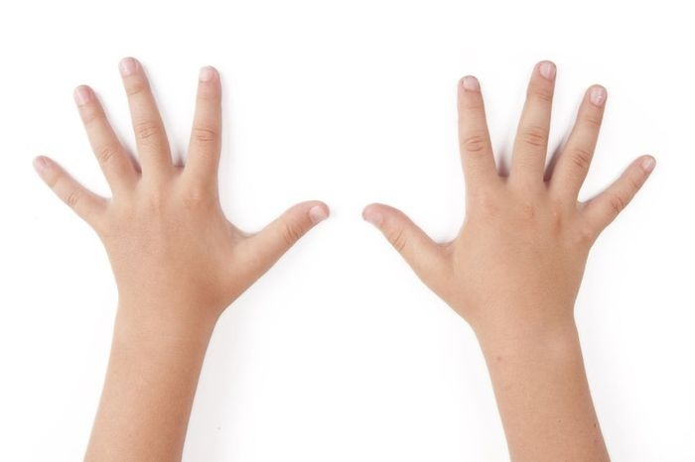
Системы счисления
Для компьютера: двоичная с.с.
Для человека: десятичная с.с.

Slide 15
Вопросы и задания:
Чем отличаются естественные языки от формальных?
Как вы думаете, латынь – это естественный или формальный язык?
С каким формальным языком программирования вы знакомы? Для чего он предназначен?

Slide 16
Вопросы и задания:
Что такое кодирование и декодирование?
От чего может зависеть способ кодирования
В чем преимущество код Бодо по сравнению с кодом Морзе?
В чем преимущество кода Морзе по сравнению с кодом Бодо?

Slide 17
Домашнее задание:
Информатика 10 класс
§ 2. Представление информации, языки, кодирование

Slide 18
Не забывайте!!!
После окончания работы нужно закрыть все активные программы. Рабочее место нужно оставить чистым.

